Slide 1

개발환경가이드
EV고객 Mobile 서비스 프로젝트(APP)

Slide 2
목차
1. 개요
가) 문서 개요
나) 관련 자료
2. 통합개발환경 소개
가) 소프트웨어 구성도
나) 소프트웨어 목록
3. 통합개발환경 설치 및 설정
가) Node.js
나) Visual Studio Code
다) expo

Slide 3
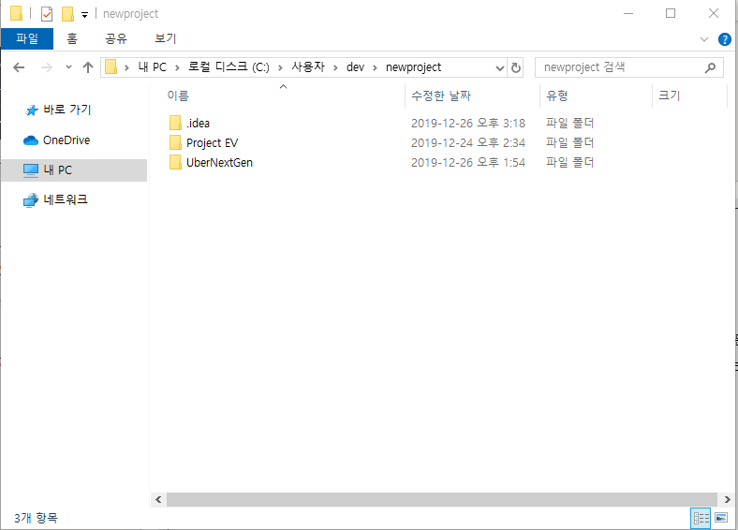
문서 개요
본 문서는 EV 고객 Mobile 서비스 APP 프로젝트 개발에 사용되는 개발환경 구축을 위한 가이드 문서이다.
본 문서는 Window 10 64bit를 기준으로 작성되었으므로 다른 윈도우 버전의 경우는 환경에 맞는 설정을 적용 한다.
로컬 PC에 설치하는 프로젝트 홈 경로는 다음과 같다.
프로젝트 홈 : | C:\Users\dev\newproject
프로젝트명

Slide 4
관련 자료
본 문서와 연관 있는 문서는 다음과 같다.
프로젝트 가이드 : 신규 개발자에게 필요한 제반사항을 설명(프로젝트 진행, 보안등록)
표준 개발가이드
프로그래밍 규약 : react-native 코딩에 대한 규약
단위테스트 : 프로그래머에 의한 단위(메서드) 테스트에 대한 가이드

Slide 5
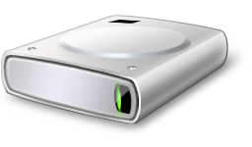



소프트웨어 구성도
Dev
newProject
프로젝트 이름
.expo
개발도구 (expo) 및 서버
tools
개발 도구 (react-native,nodejs) 및 모듈
workspace
프로젝트 소스 폴더
repository
프로젝트와 연관된 jar의 로 저장 경로

Slide 6
소프트웨어 목록
구 분 | 용 도 | 주 개발환경 | 버 전
개발자 PC 환경 | 통합 개발 도구(IDE) | Visual Studio Code | 1.41
 | 데모버전의 개발환경 구성 | expo | 3.11.3
 | 안드로이드 애뮬레이터 | Android Studio | 3.5.3
 | 보고서 작성 및 매뉴얼 작성 | PowerPoint | MicroSoft
 | 안드로이드/아이폰 통합개발 및 모바일환경 개발 최적화 | Java Script React-native | 1.7 2.0.1
 | 분석/설계(모델링) 도구 | Node.js | 12.14.0
 | 라이브러리 패키징 도구 | npm | 6.13.4

Slide 7
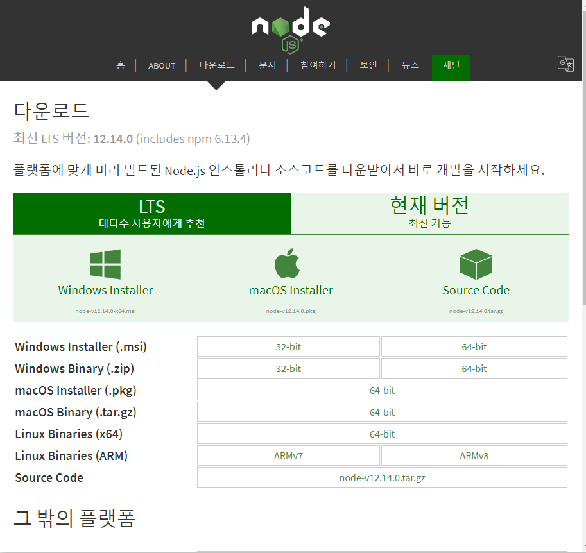
Node.js
다음 URL에서 Node.js를 다운받는다.https://nodejs.org/ko/download/
1.platform에 맞는 링크 클릭

Slide 8
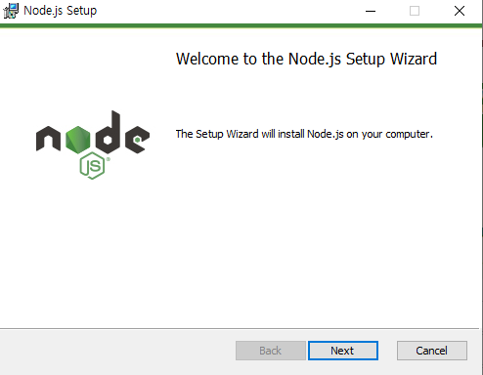
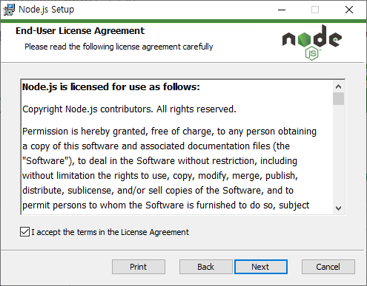
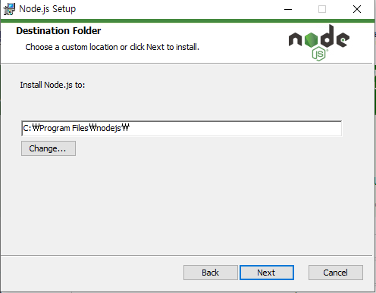
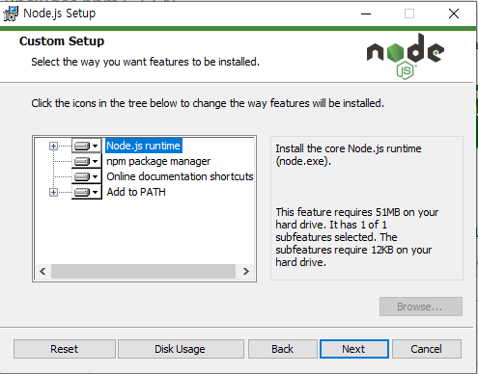
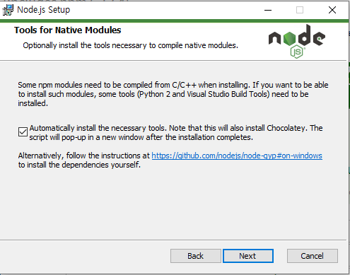
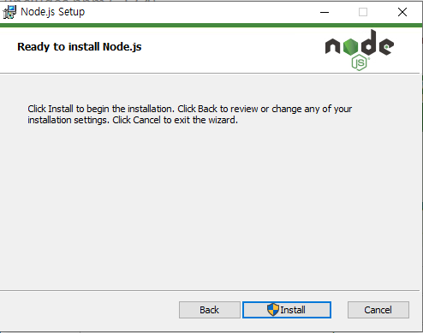
Node.js
다음 버튼을 누르며, 설치를 진행한다.
1
2
3
4
체크박스를 체크한다.
5
6

Slide 9
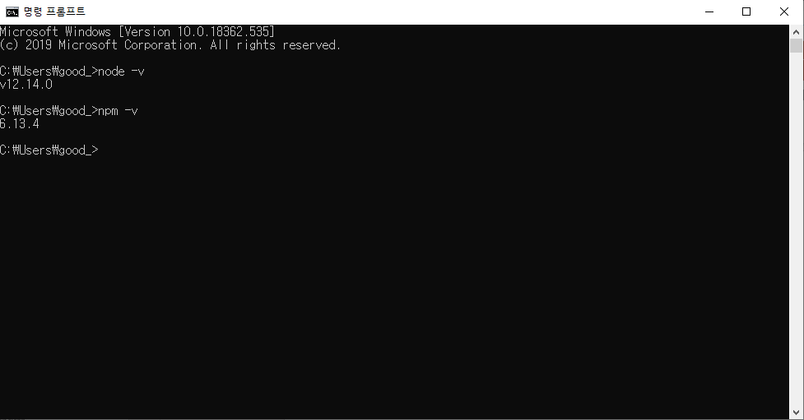
Node.js
콘솔창에서 다음의 명령을 수행하여 올바른 메세지가 출력되는지 확인한다.
C:>node –v
C:>npm -v

Slide 10
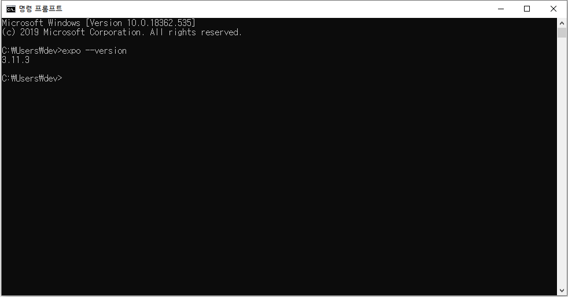
expo
콘솔창에서 다음의 명령을 입력해 설치를 진행한다.
C:>npm install -g expo-cli
설치가 완료되면 다음명령으로 설치가 제대로 되었는지 확인한다.
C:>expo --version

Slide 11
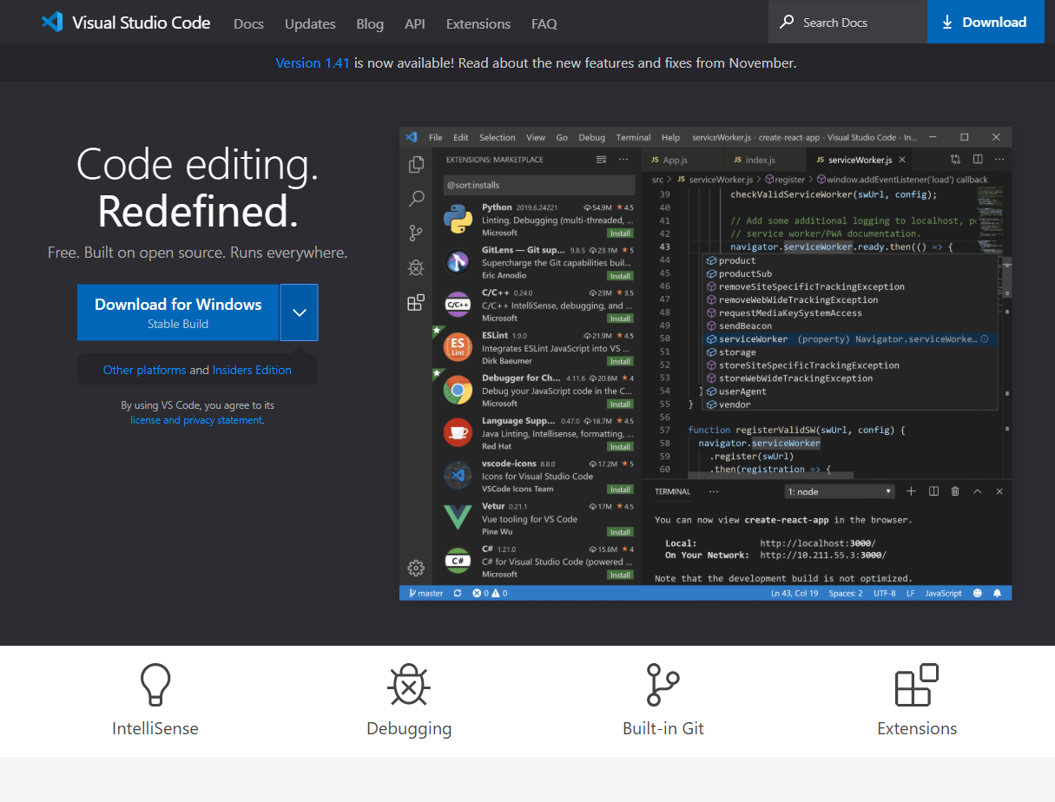
Visual Studio Code
다음 URL에서 VScode를 다운받는다.https://code.visualstudio.com/
Platform에 맞는 링크 클릭

Slide 12
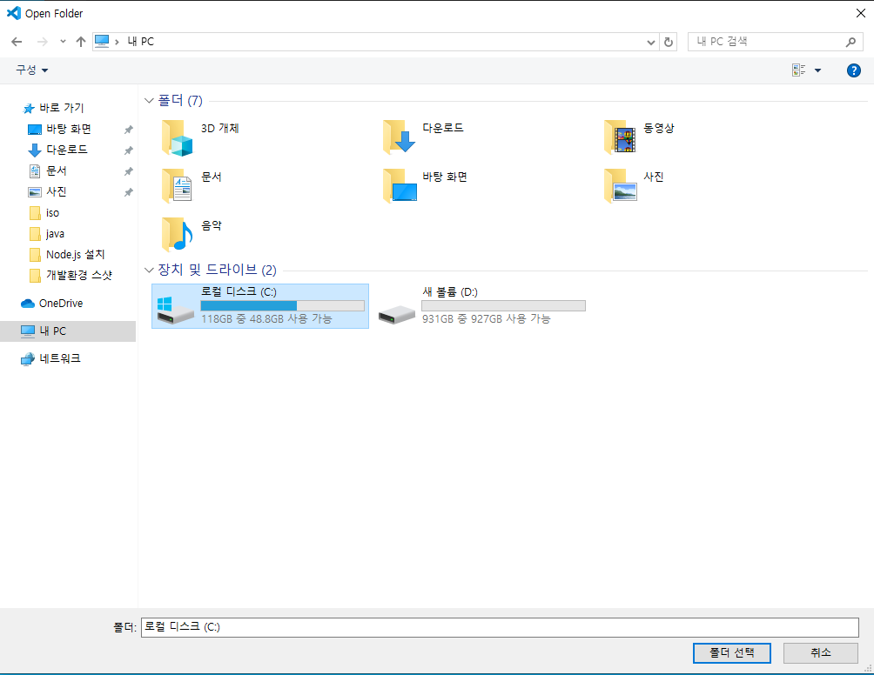
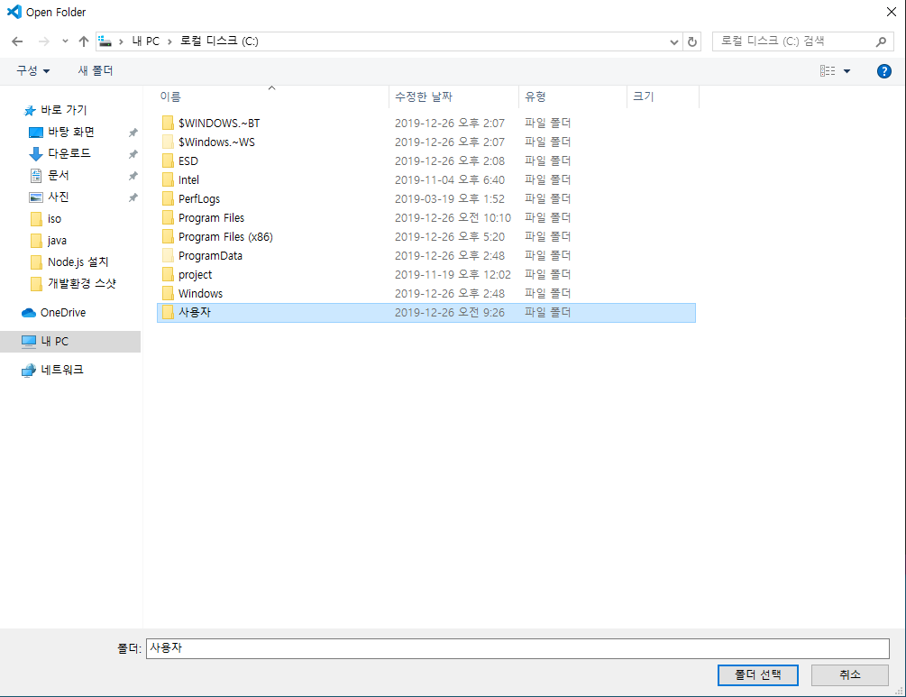
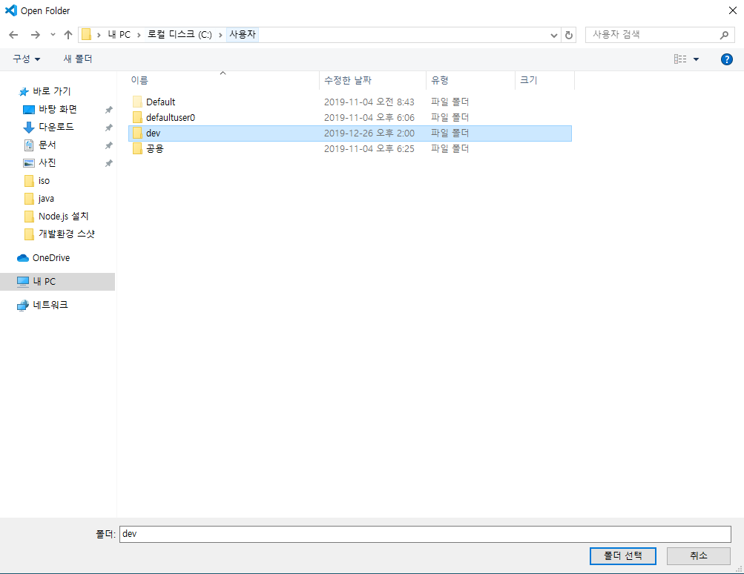
Visual Studio Code
1. C/D 디스크 선택
2. 사용자/user 선택
3. 사용자 계정 선택

Slide 13
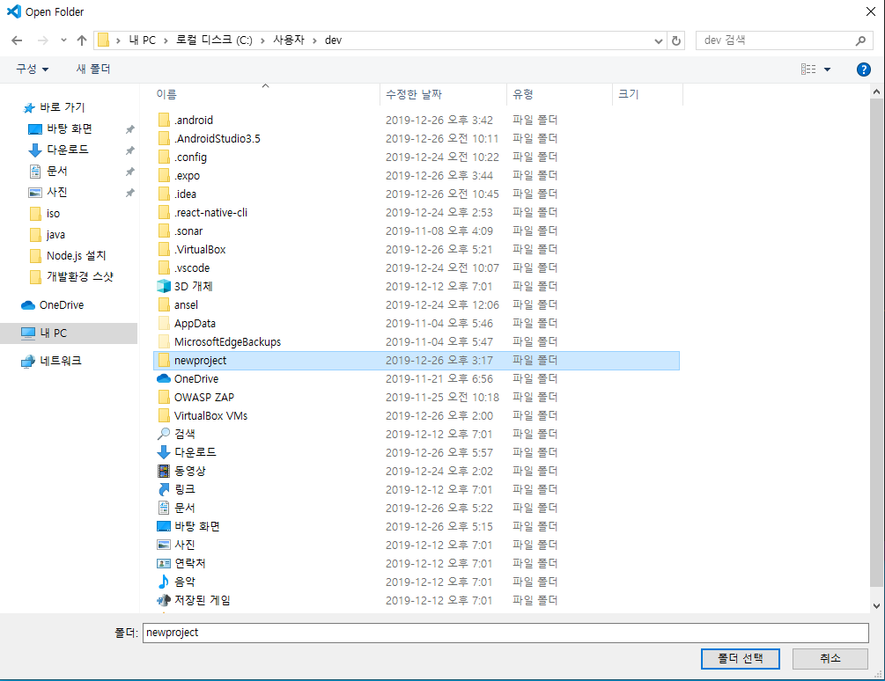
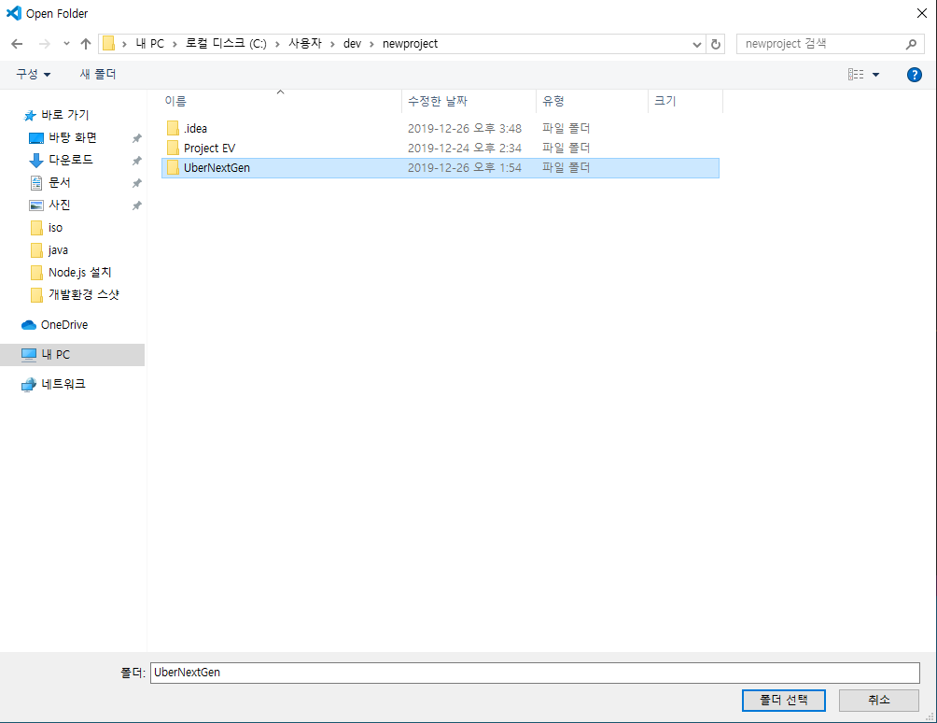
Visual Studio Code
4. newProject폴더 선택
5. 프로젝트명 선택 / 폴더선택 클릭

Slide 14
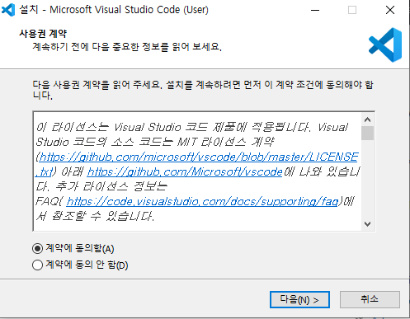
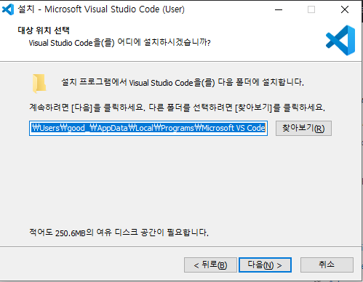
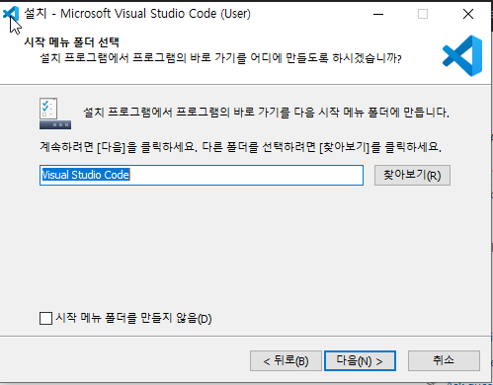
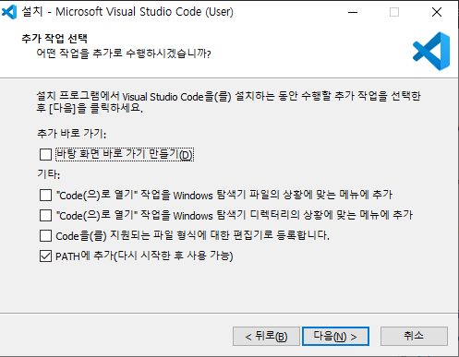
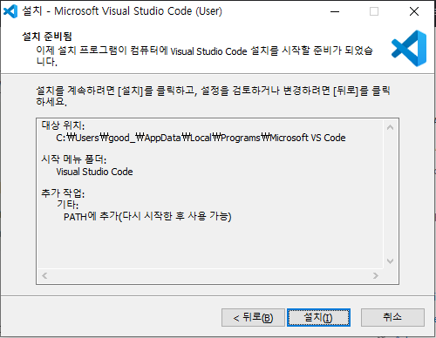
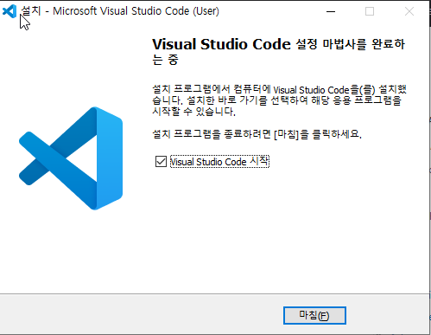
Visual Studio Code
다음 버튼을 누르며, 설치를 진행한다.
1
2
3
4
5
6

Slide 15
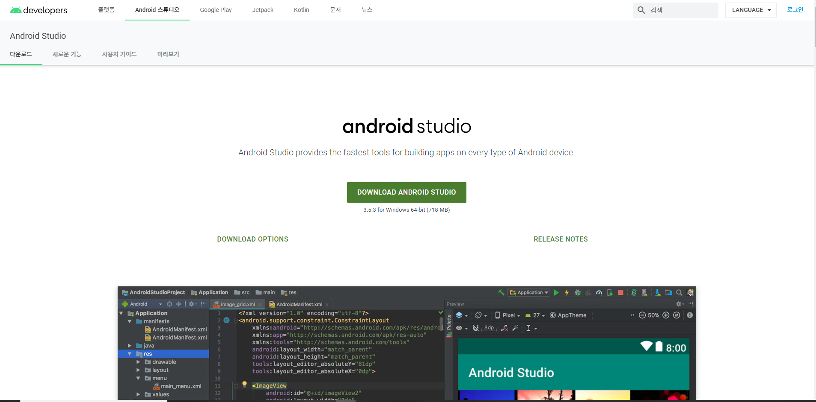
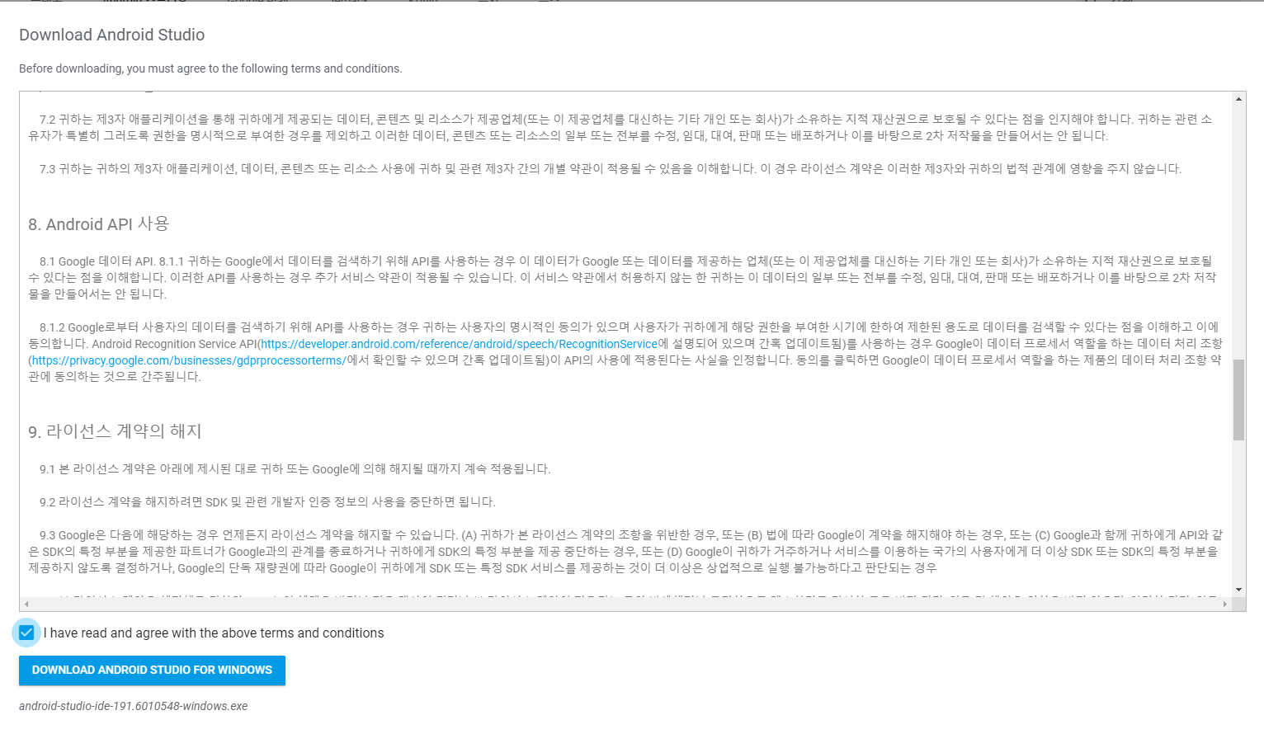
Android Studio
다음 URL에서 Android Studio를 다운받는다. https://developer.android.com/studio/?hl=ko

Slide 16
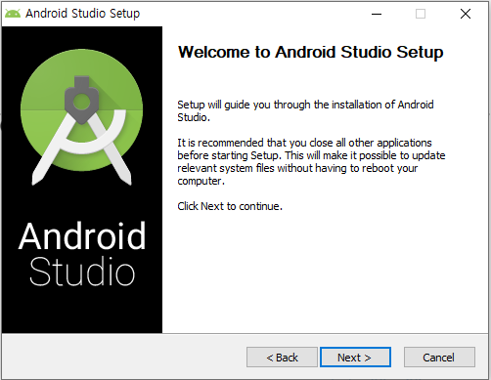
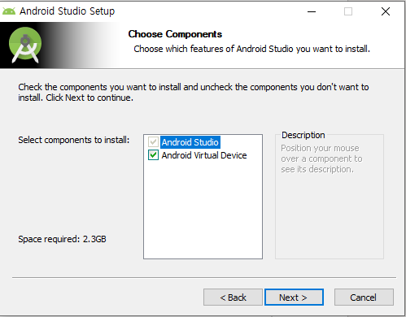
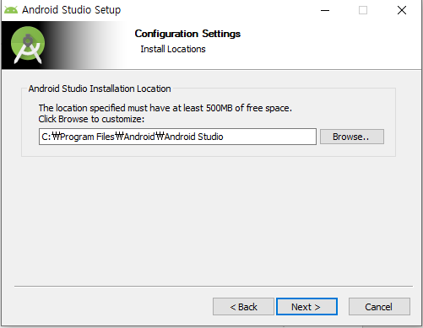
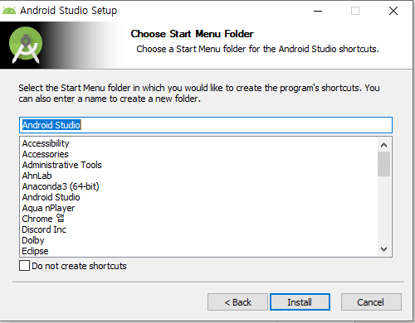
Android Studio
Next버튼만 눌러 쉽게 설치 할 수 있다.

Slide 17
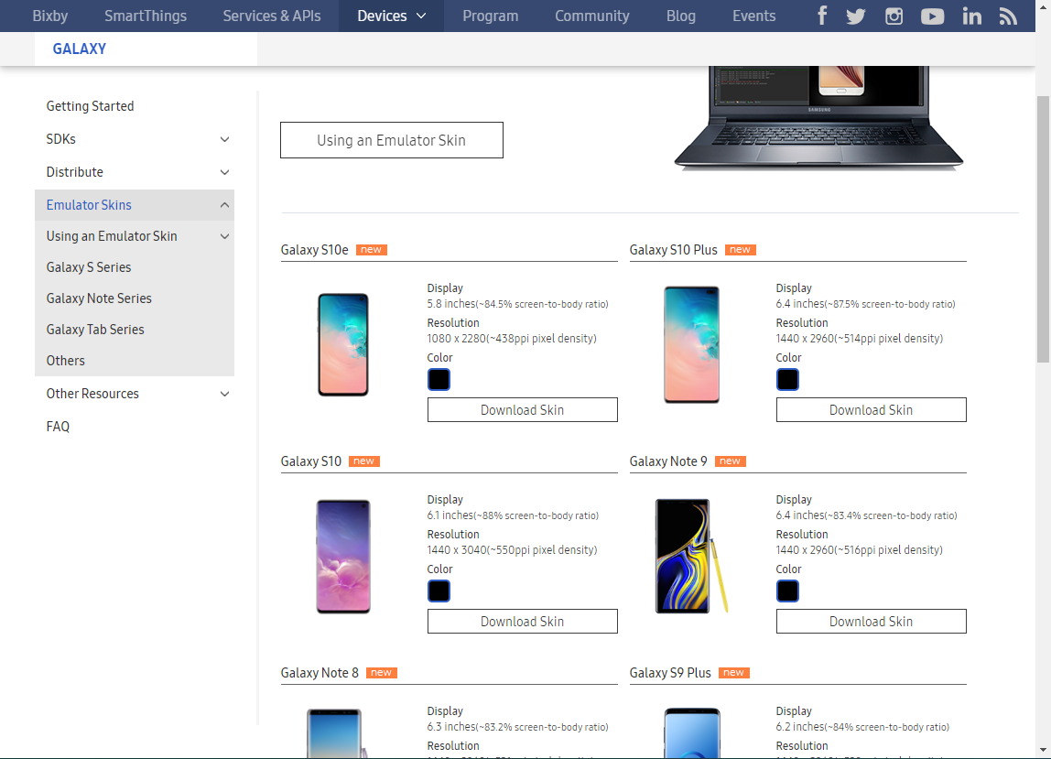
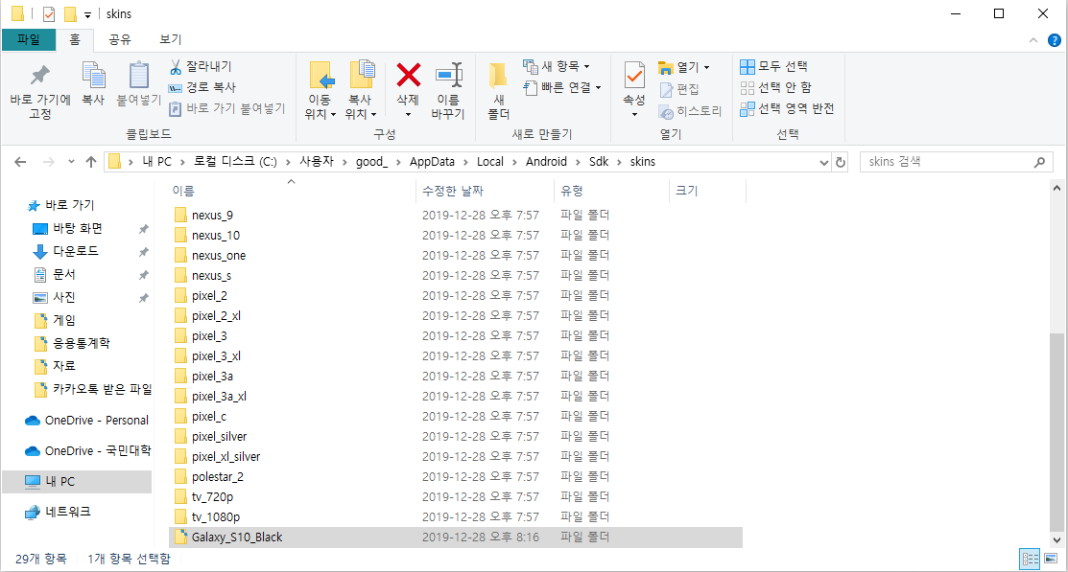
Android Studio
가상장치를 설정하기 전에, 더 원활한 작업을 위해 애뮬레이터에 입힐 스킨을 설치한다.
스킨을 설치할 링크는 다음과 같다.
https://developer.samsung.com/galaxy/emulator-skin
스킨을 설치하고 압축을 푼다. 압축을푼 스킨폴더는 안드로이드를 설치한 폴더의
\Sdk\skins 에 위치하게 한다.

Slide 18
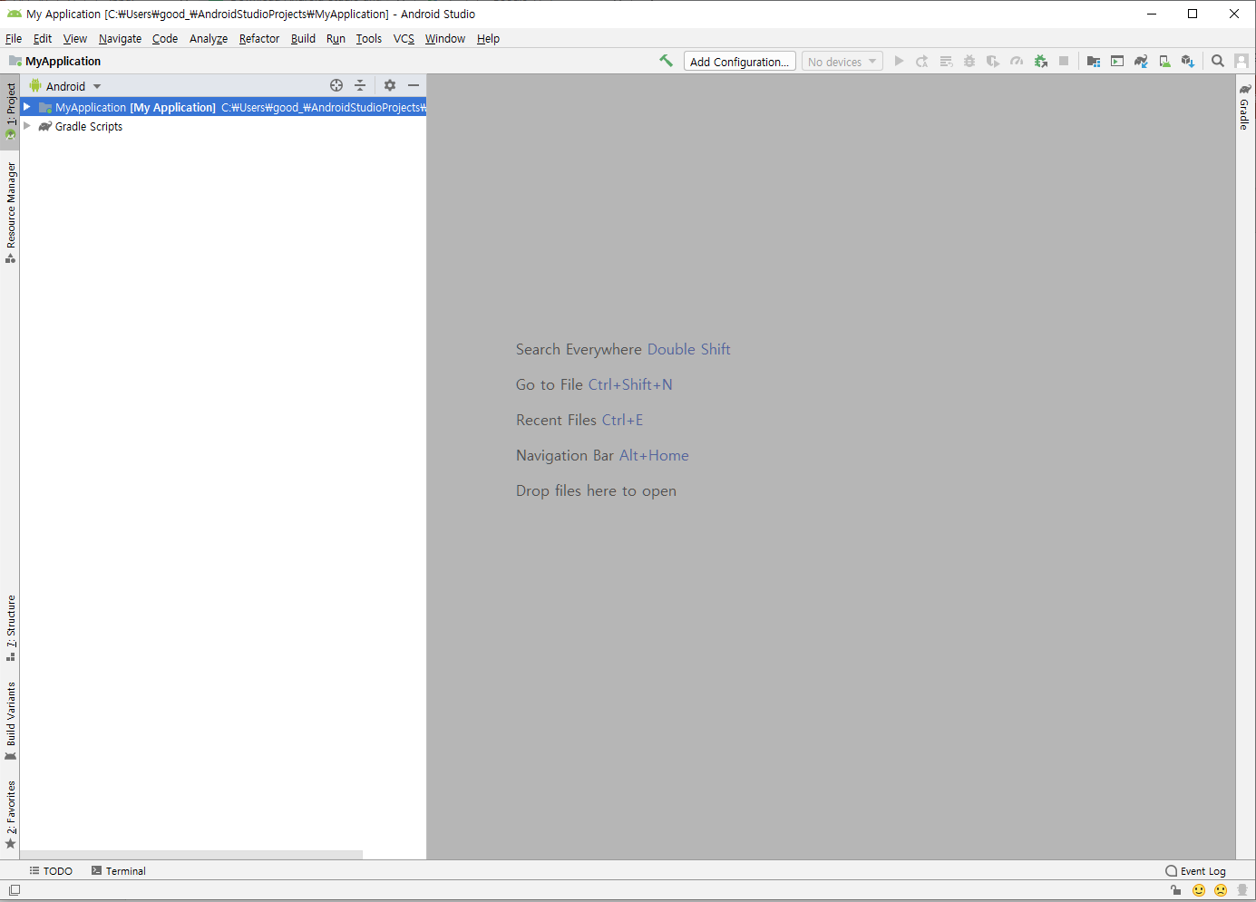
Android Studio
설치가 완료 되었으면, 가상장치를 세팅한다.
가상장치는 갤럭시 S10(128GB)를 기준으로 세팅한다.
1.Android Studio의 AVD Manager를 연다.

Slide 19
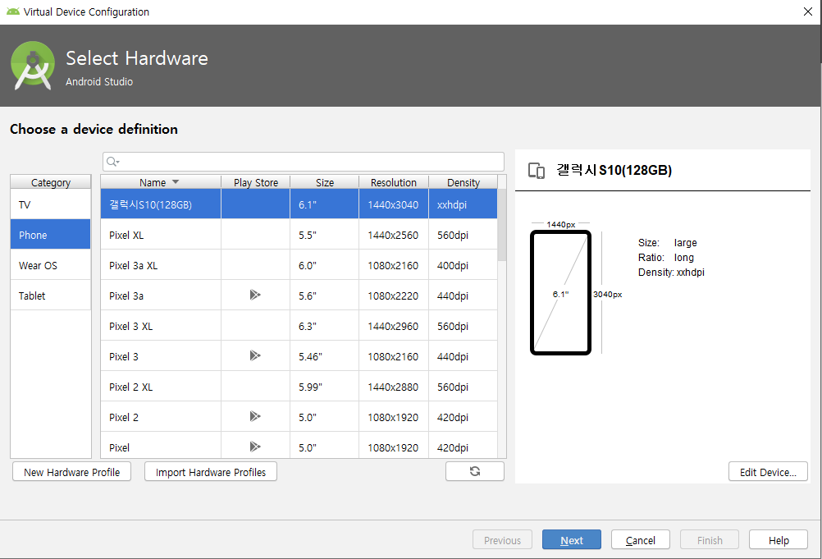
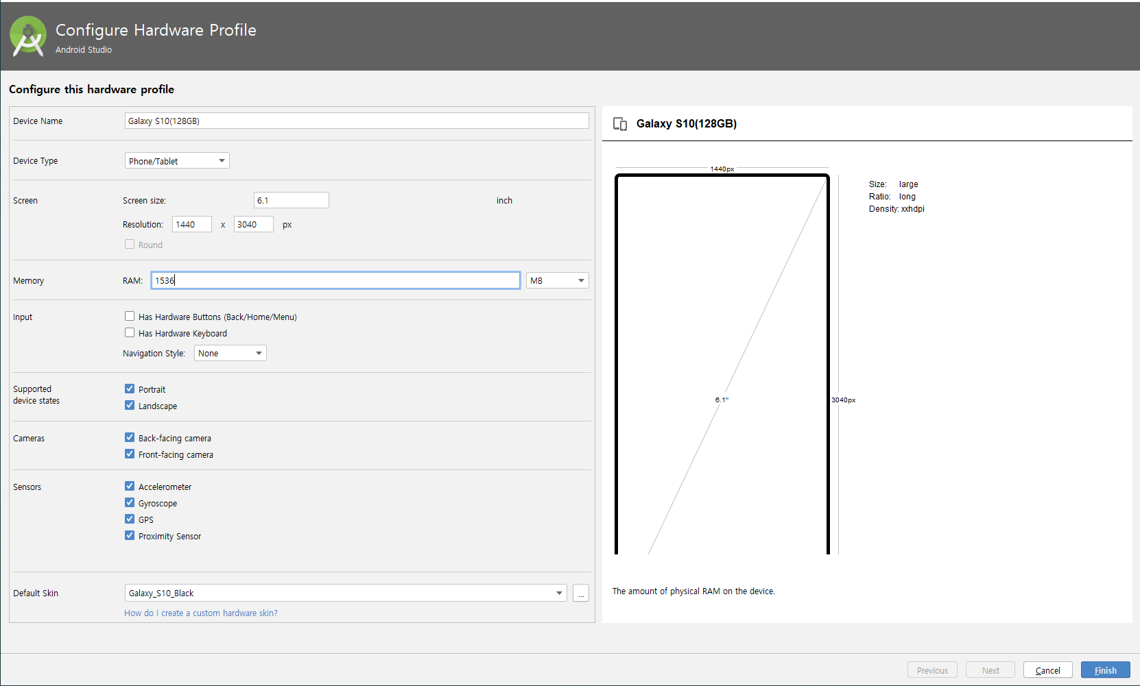
Android Studio
버튼을 눌러, 설치한 스킨을 선택해, 완료한다.

Slide 20
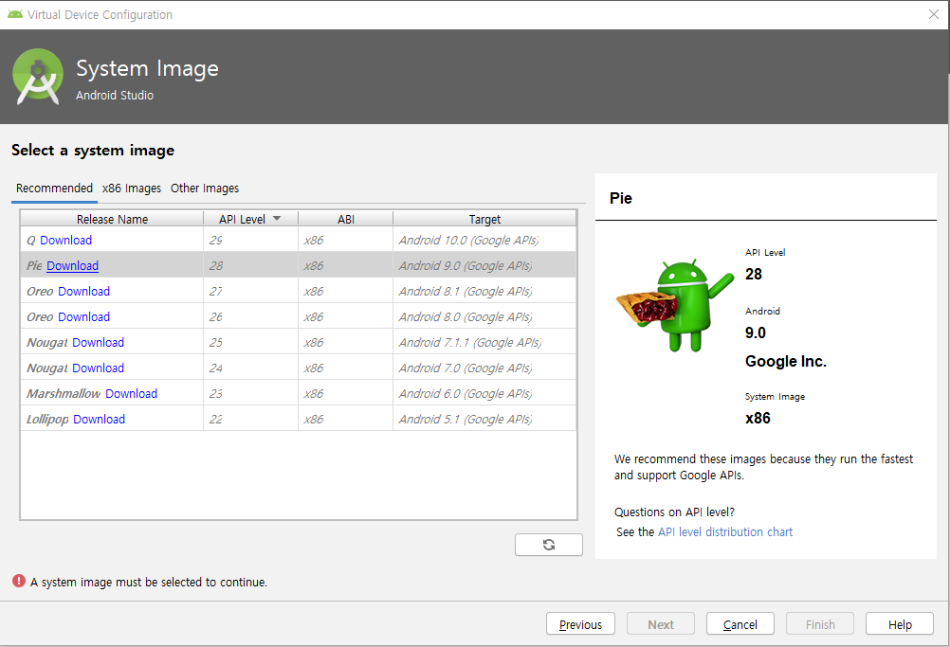
Android Studio
설정한 장치를 클릭해, 안드로이드 버전을 다운받는다.

Slide 21
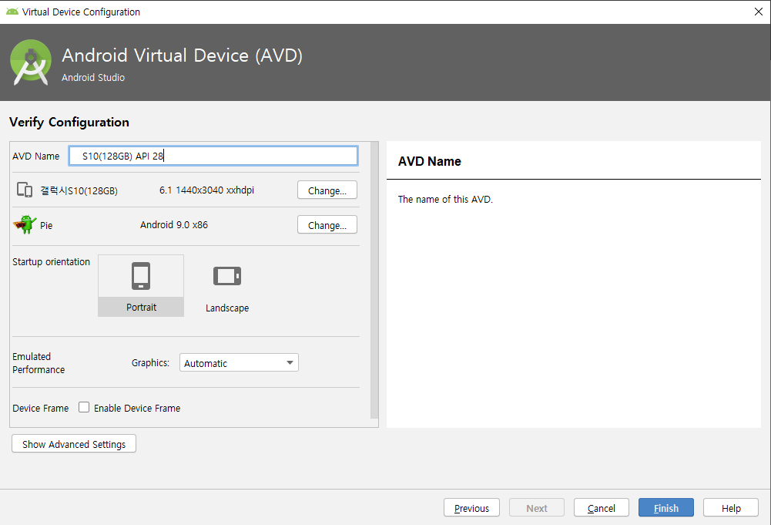
Android Studio
9.0버전을 클릭하고, 완료한다.

Slide 22
End Of Documents

